Slide 1
第3章 离散时间系统的幅频、相频响应
3.1 LSI系统的转移函数与极-零点分析;
3.2 LSI系统的幅频响应和相频响应；
3.3 FIR系统的线性相位
3.4 最小相位系统；
3.5 IIR/FIR系统的结构

Slide 2








3.1 LSI系统的转移函数与极-零点分析
1.
2.
3.
这5个关系是LSI系统中的基本关系，它们从不同的角度描述了系统的性质，它们彼此之间可以互相转换。
4.
5.

Slide 3



特别地：
上述表达式贯穿全书！

Slide 4






Zeros (零点)： 使分子多项式 = 0 的
Poles(极点)： 使分母多项式 = 0 的
系统的极－零分析！
为了保证系统分子、分母多项式的系数始终为实数，如果系统有复数的极、零点，那么这些复数的极、零点一定共轭出现。即：

Slide 5



系统分析的任务：
给定一个系统，可能是
线性？移不变？稳定？因果？
判断（或分析）
幅频：低通？高通？带通？…
相频：线性相位？最小相位？

Slide 6

极零分析的应用
稳定性:
判别条件1：
判别条件2 ：
证明：
所有极点都必需在单位圆内！

Slide 7
3.2 LSI系统的幅频响应与相频响应
低通滤波器
高通滤波器
带通滤波器
带阻滤波器

Slide 8



1. 幅频特性：
。
观察：
1) 当 时，
最小；
2) 越接近单位圆，
越小；
3) 在分母， 在分子
零极点位置如何影响幅频？

Slide 9


2. 极--零点对系统幅频的影响：
若在某一个 处, 在单位圆上有一零点, 则
若在某一个 处, 在接近单位圆有一极点, 则
低通滤波器在 处一定没有零点，在其附近应 有一个极点；
同理，高通滤波器在 处一定没有零点，在其附近应有一个极点；
带通、带阻滤波器的极－零位置有何特点
在 处的极、 零点不影响幅频,只影响相频。

Slide 10
例：给定三个系统，分析其幅频响应

Slide 11
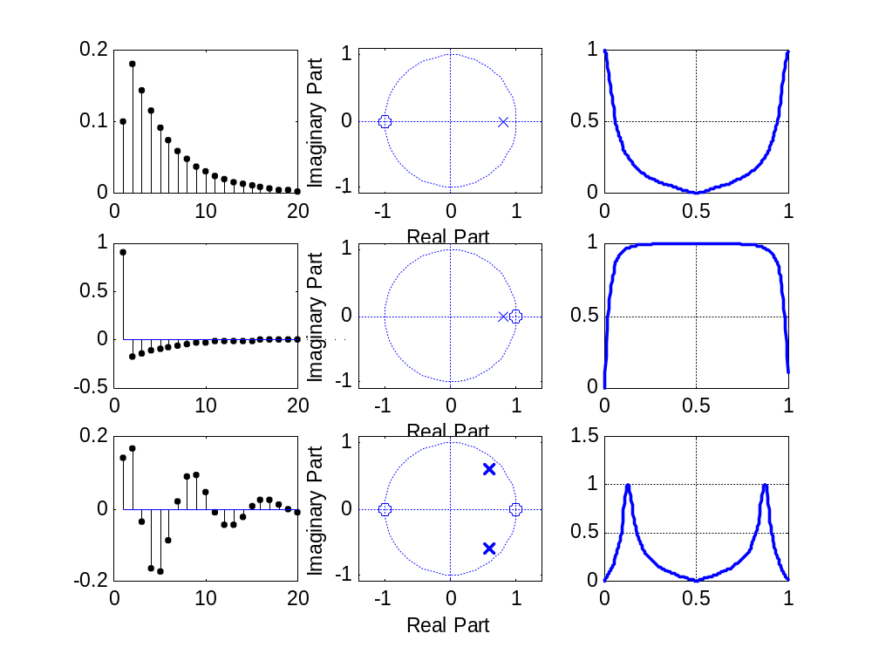
极零图

Slide 12
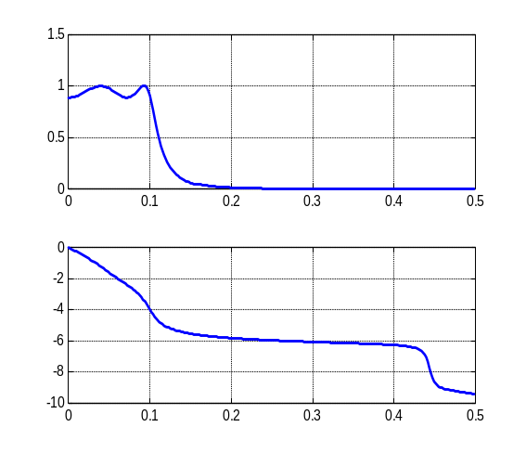
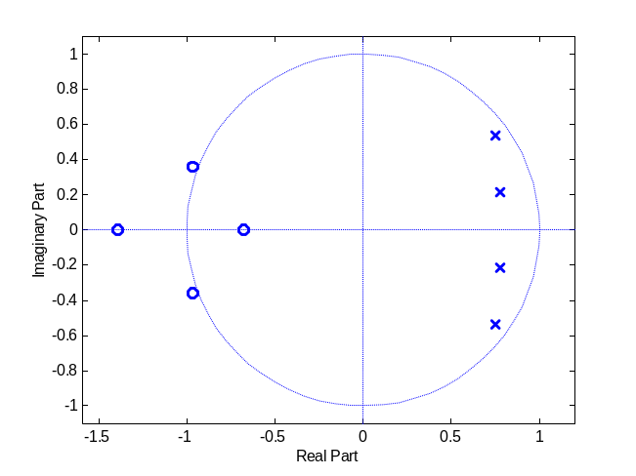
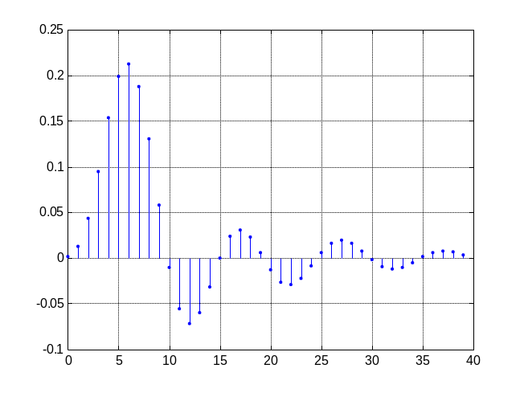
例：给定系统
频率响应
极－零图
单位抽样响应

Slide 13
极－零分析是数字信号处理的基本功，对不太复杂的系统，应能从系统的极－零分布图大致判断出该系统的幅频特性。

Slide 14

3. 相频响应：
幅频响应
相频响应
如果：
或
称其为线性相位。
假定：
对输入 ，有
所以：
输出是输入的简单移位，移位的大小正比于k ,因此不会发生失真。

Slide 15
例：设
具有线性相位
若：
则：
没有发生相位失真
若：
则：
发生了相位失真

Slide 16
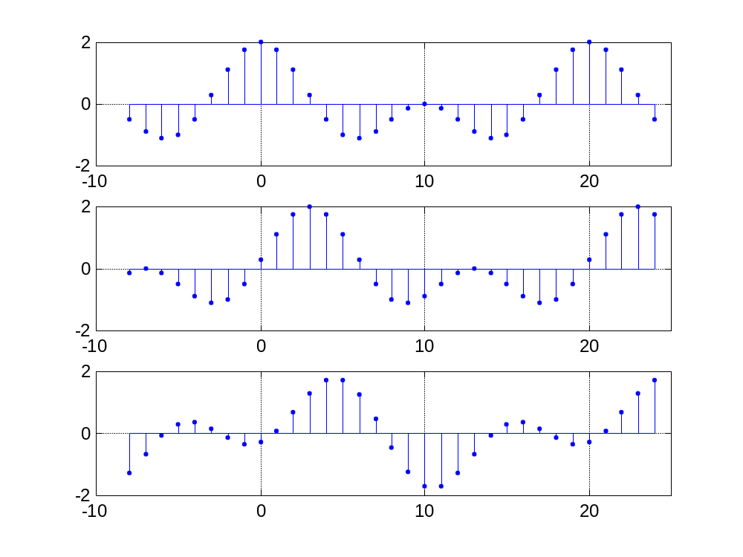

Slide 17
设：
如果令：
则：
为系统的相位延迟(Phase Delay, PD)
定义：
如果系统的相频响应不是线性的，那么系统的输出将不再是输入信号作线性移位后的组合，因此，输出将发生失真。
为系统的群延迟(Group Delay, GD)
定义：
显然，若系统具有线性相位，则其GD为常数。

Slide 18
例：若
则：
即：相位延迟 反映了载波信号的延迟，
而群延迟 反映了输出包络的延迟。
思考：如何实现对信号的零相位滤波？若要保证系统是因果的，又如何实现？

Slide 19





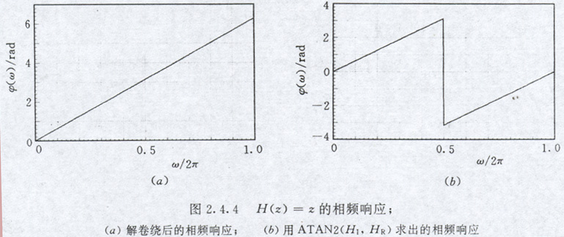
相位的绕卷与解绕卷：
实际求出？
例：
相位的卷绕 (wrapping)
解卷绕 (unwrapping)

Slide 20


3.3 FIR系统的线性相位
在很多信号处理的场合，人们都期盼系统具有线性相位。如何实现线性相位？
对IIR系统，无法实现线性相位
对FIR 系统，如果保证h(n)具有如下的对称性：
第一类 FIR 系统
偶对称
或者
第二类 FIR 系统
奇对称
则该系统具有线性相位。上两式中，N均可以为奇数或偶数

Slide 21
第一类 FIR 系统：
1. N 为奇数
2. N 为偶数

Slide 22
第二类 FIR 系统：
3. N 为奇数
4. N 为偶数

Slide 23
说明： 第一类 FIR 系统是 的线性组合，在 时， 易取得最大值，因此这一类滤波器易体现低通特性，且是偶函数。通过频率移位，又可体现高通、带通、带阻特性。所以，经典的低通、高通、带通和带阻滤波器的 h(n)都是偶对称的。
第二类 FIR 系统是 的线性组合，在 时， 的值为零，且是奇函数。这一类滤波器都是作为特殊形式的滤波器，如 Hilbert变换器、差分器等。
思考：四类滤波器的对称点在何处
N 最好取为奇数，以便以中心点为对称。

Slide 24
证明：1.第一类 FIR 系统，N 为奇数的情况
令： ，
并利用 的对称性，有
令：
实数

Slide 25
令：
最后有：
相位
增益
所以，只要保证滤波器的系数偶对称，该滤波器必然具有线性相位。

Slide 26
具有线性相位系统的零点分布
令：
则：
所以， 的零点也是 的零点, 反之亦然

Slide 27






的零点分布:
不在实轴也不在圆上，应是一对共轭零点;
若 在单位圆内，即 ，则必然存在镜像零点（也是一对共轭零点）；反之亦然。存在四个零点, 构成四阶系统。
2. 不在实轴，但在圆上，也是一对共轭零点，无镜象零点；
3. 在实轴但不在圆上无共轭零点, 有镜象零点
4. 在实轴，但在圆上，无镜象零点, 也无共轭零点。

Slide 28
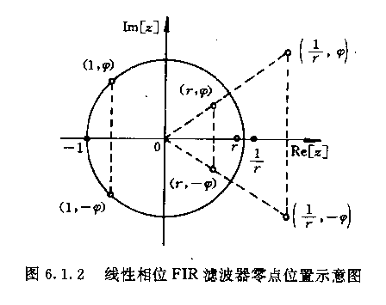

一个具有线性相位的FIR数字滤波器的转移函数可表示为上述四类 FIR 子系统的级联，即：
很容易证明，每一个子系统的系数都是对称的，因此它们都具有线性相位。

Slide 29


3.4 全通系统和最小相位系统
全通系统:
最简单的全通系统，纯延迟
一阶全通系统：
镜像对称

Slide 30
二阶全通系统：
一对位于单位圆内的共轭极点，一对共轭零点和极点以单位圆为镜像对称 。
高阶全通系统：
全通系统的另一种表示形式：
对该全通系统：

Slide 31
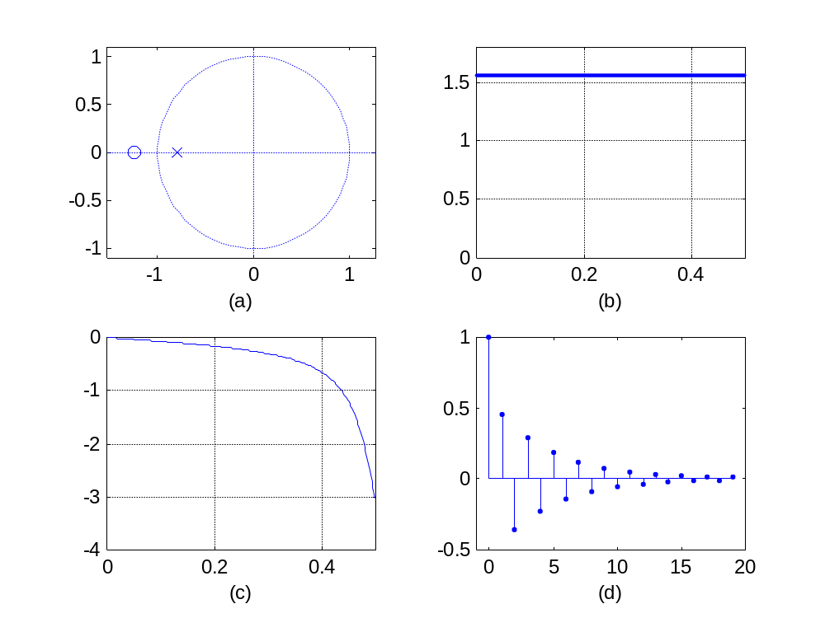
极－零图
幅频
一阶全通系统
相频
抽样响应

Slide 32
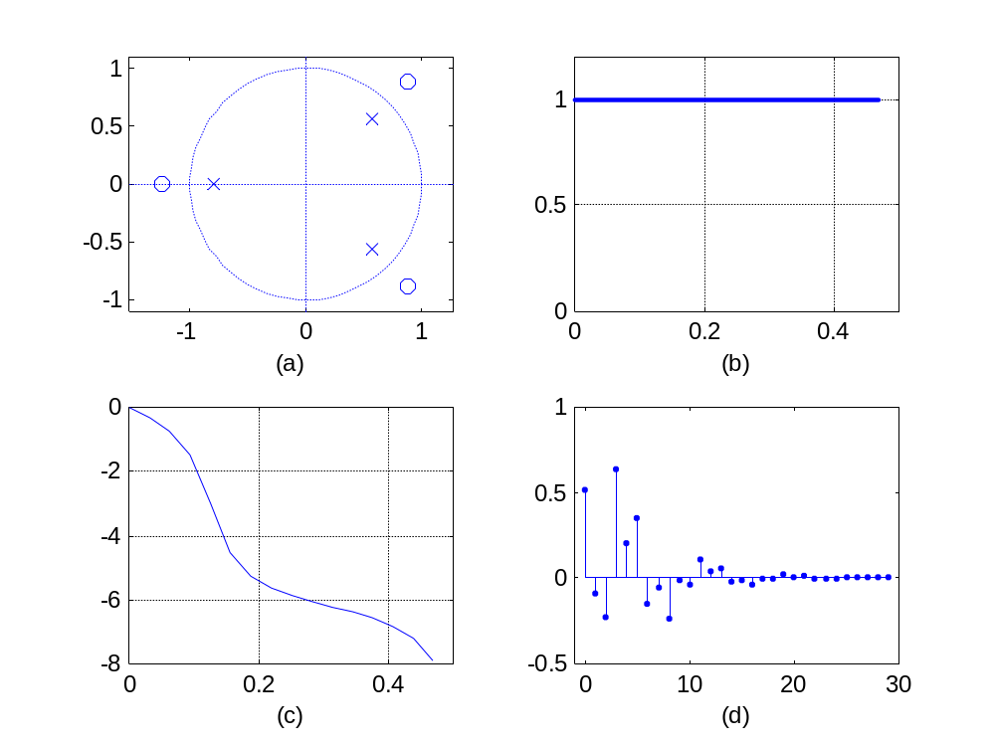
三阶全通系统

Slide 33
全通系统的特点：
1 . 是IIR系统(纯延迟形式的除外）；
2. 极点数和零点数相等；
3. 极点和零点是以单位圆镜像对称的；
4. 极点都在单位圆内,零点都在单位圆外；
5. 全通系统的群延迟始终为正值。
全通系统的应用：
IIR系统的 无限长，无法对称，即无法作到线性相位。在实际中，可以用一个全通系统和IIR系统相级联，在不改变幅频响应的情况下对相频响应做矫正，使其接近线性相位。
全通系统还广泛应用在系统分析及一些特殊滤波器的设计方面（如功率互补IIR滤波器组）

Slide 34
最小相位系统
一个离散系统，其极点必须在单位圆内，但对零点没有限制，如果：
所有的零点都在单位圆内： 最小相位系统；
2. 所有的零点都在单位圆外： 最大相位系统；
3. 单位圆内、外都有零点： 混合相位系统。

Slide 35
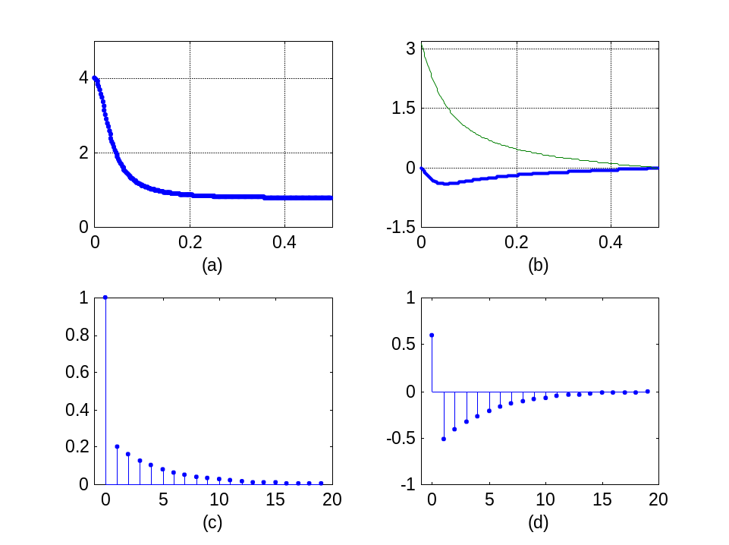
最小相位系统的性质：
在具有相同幅频响应的因果稳定的滤波器集合中, 最小相位滤波器具有最小的相位偏移；
幅频
相频
请两个系统具有相同的幅频响应；
哪个是最小相位系统？

Slide 36
在所有具有相同幅频响应的离散系统中, 最小相位系统的 h(n) 具有最小的延迟；
令：
累计能量
有：
所以，最小相位系统的单位抽样响应又称最小延迟序列。
思考： 具有线性相位的FIR系统是否是最小相位系统？

Slide 37
例. 以下三个系统具有相同的幅频响应。试判断，那一个是最小相位系统？最大相位系统？混合相位系统？
请注意：为保证系统具有相同的幅频响应，
的表达式。

Slide 38
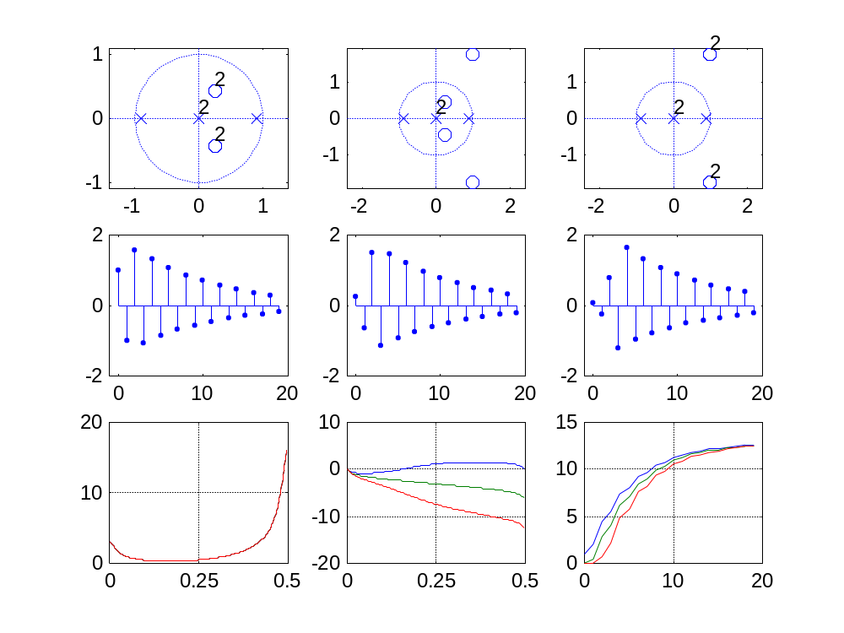

Slide 39





3. 设 H(z) 为最小相位系统
令：
则：
和
构成一对Hilbert变换
复倒谱：Cepstrum

Slide 40
对于稳定因果系统，当且仅当其是最小相位系统时, 该系统才有逆系统 （Inverse System)。
令：
记：
Deconvolution(反卷积）System identification(系统辨识）

Slide 41

5. 任一非最小相位的因果系统的转移函数均可由一个最小相位系统和一个全通系统级联而成, 即：
由于最小相位系统有着以上特殊的性质，因此有着广泛的应用，特别是在信号的建模与系统辨识方面。要理解，具有相同幅频响应的系统，它们所对应的转移函数可以是不相同的，区别就在于相位（或零点的位置）。那么，如何由一个最小相位系统得到具有相同幅频响应的最大相位、混合相位系统？

Slide 42
谱分解 (Spectral factorization)
令：
显然， P(z) 具有线性相位。将一个转移函数的极－零点重新分配，得到两个转移函数，这一过程就称为“谱分解”。最常用的是将具有线性相位系统的转移函数作分解，并且往往是分解成两个具有相同幅频响应的子系统。
谱分解的目的是想得到因果的、符合某种要求的系统，这在信号建模、特殊滤波器的设计中经常要用到。分解的一般方法是：
（1）令一个系统是最小相位系统，则另一个系统必然是最大相位系统。这样，两个系统都有着相同的幅频响应。
（2）另外一种分解方法是得到两个混合系统，目的是保证它们都具有线性相位。

Slide 43
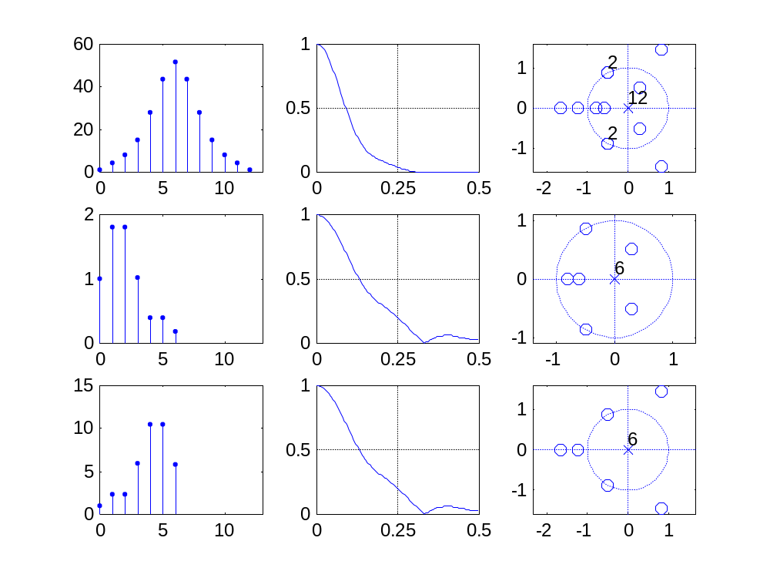
例. 令
={1.0000 ，4.0500，8.1000 ，14.9956，27.7248，43.2996，51.1831，43.2996，27.7248，14.9956，8.1000，4.0500，1.0000}
显然，该系统具有线性相位，
共有12个零点：
对P(z)作谱分解的结果，可以看出，分解后的两个系统具有相同的幅频响应。

Slide 44


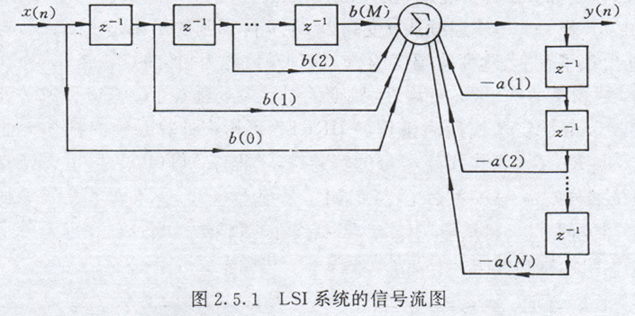
3.4 系统的结构及信号流图
IIR系统：
观察：实现本系统，需要一个加法器，N+M个乘法器，N+M 个延迟器。

Slide 45




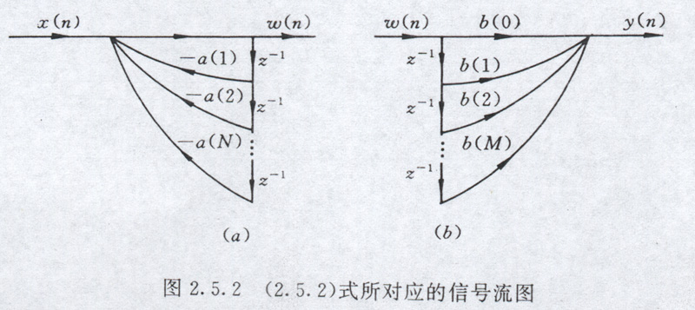
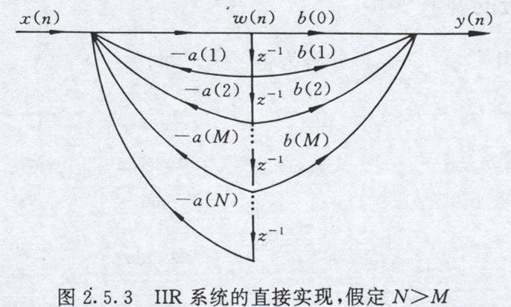
若将上图作一改造，可大量节约延迟器
直接实现：

Slide 46





级联实现：

Slide 47




并联实现：

Slide 48


在数字信号处理中，由于表示“数”的字长总是有限的，这就必然带来误差。对一个离散系统，这些误差包括如下几个方面：
模拟信号抽样时的量化误差 ，相当于引入一个误差
序列 ； 在系统中传递，最后出现在输出端；
系统的系数也要量化，量化就必然产生误差，该误
差一定会影响系统的性能；
系统中加、减和乘法运算将产生舍入误差 。
请思考：直接实现、级联实现和并联实现，那一种实现方式对上述误差最不敏感？

Slide 49

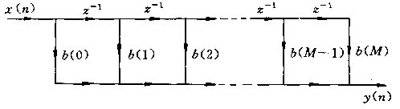

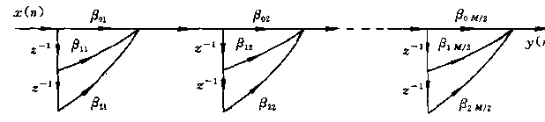
FIR系统：
一、 直接实现和级联实现
直接实现:
级联实现:

Slide 50
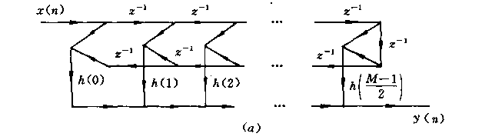
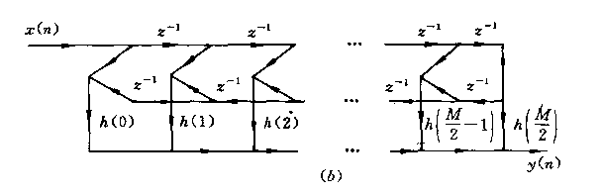
二、 具有线性相位的FIR系统的结构
乘法量减少一半

Slide 51




三、 FIR系统的递归实现及梳状滤波器
该系统实际上是一个N点平均器。
IIR系统
？
IIR 实现：令
该系统可由一FIR系统和一个一阶IIR系统级联而成，极－零点抵消后，仍是一FIR系统。

Slide 52
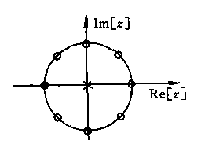
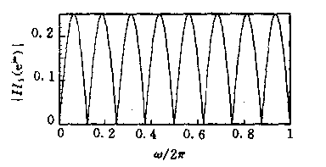
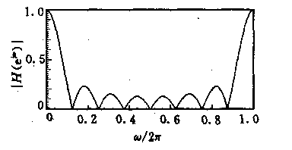
梳状滤波器
N点平均器

Slide 53






四、 频率抽样实现
思路：用DFT系数 H(k) 表示系统函数 H(z)
令：
梳状滤波器
N个一阶IIR系统
则：
可按上述级联方式得到系统的信号流图：

Slide 54
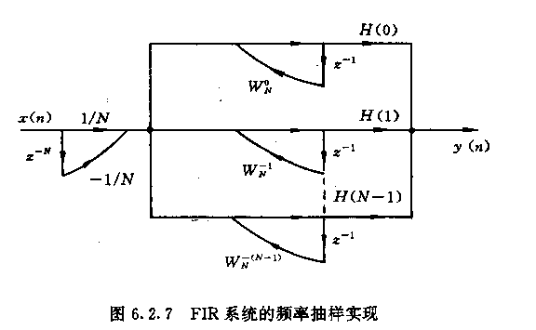
该结构一方面反映了 Z 变换、DTFT、DFT之间的关系，另一方面，给出了FIR 滤波器设计的一种有效方法。

Slide 55
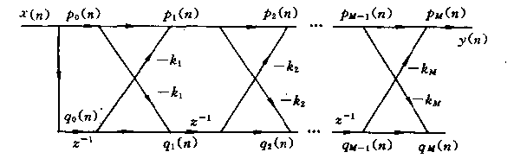
FIR/IIR系统的Lattice结构：
Lattice 结构又称“格形”结构，是一种非常新颖、有特色的结构，在基于模型的功率谱估计、语音信号处理、自适应滤波方面有着重要的应用。对一个FIR系统，其Lattice 结构是：

Slide 56








1. FIR系统的Lattice结构
反射系数
Lattice 结构的基本单元

Slide 57





Lattice结构中的基本关系
？
定义：

Slide 58



：是Lattice 结构中第 m 个上、下结点相对输入端的转移函数。
得到由低阶倒高阶，或由高到低的递推关系。

Slide 59
得到时域递推关系：
低到高阶
高到低阶
MATLAB中有相应的 m 文件。

Slide 60
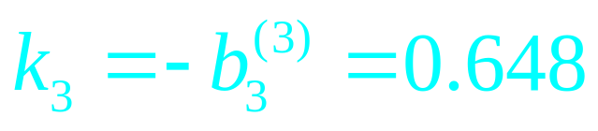
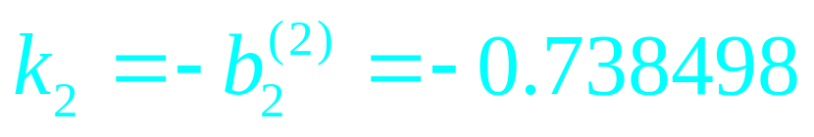
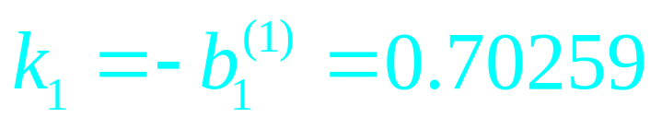
例：

Slide 61
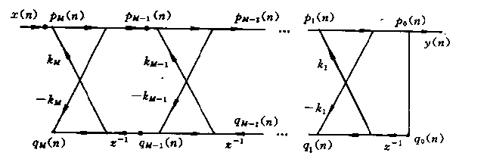
2. 全极点系统(IIR)的Lattice结构
看作是FIR系统的逆形式。

Slide 62


基本单元逆形式

Slide 63




系数
及
注意：在递推求解的过程中，反射系数
有关反射系数的更多讨论见第12章信号建模。

Slide 64
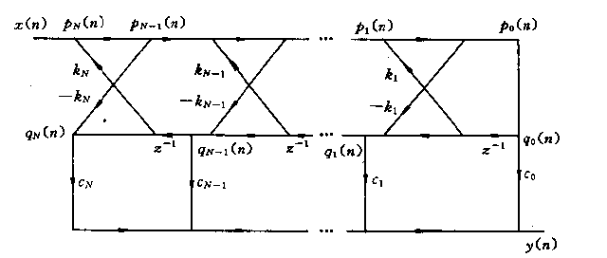
3. 极－零系统的Lattice结构

Slide 65


两组Lattice系数
上半部对应全极系统
下半部对应全零系统
求出同全极系统；
递推求解

